Slide 1
UNIVERSIDAD CENTROOCCIDENTAL “LISANDRO ALVARADO” COORDINACIÓN DE POSTGRADO CENTRO CARDIOVASCULAR REGIONAL “ASCARDIO”
REVISION DE EVIDENCIA CIENTIFICA
GRUPO 2
Antonella Ferrer (R3).
Dorelis Colmenarez (RELATOR)
Luis Navas (R1)
Fiama Belisario (R1)
ABRIL, 2019

Slide 2
INTERROGANTE
¿Cuál es la conducta mas adecuada en el tratamiento de la insuficiencia mitral moderada de etiología isquémica?

Slide 3
Cirugía de Bypass Aortocoronaria con o sin Anuloplastia de la Valvula Mitral por Regurgitación mitral funcional moderada isquémica : Resultados de la Rabdomizacion en la Evaluación de Isquemia Mitral (RIME)
Notes:
Cirugía de derivación de la arteria coronaria con o sin anuloplastia de la válvula mitral en la regurgitación mitral isquémica moderada funcional
Resultados finales del ensayo aleatorizado de evaluacion mitral isquemica (RIME)

Slide 4
INTRODUCCION
La Insuficiencia Mitral funcional de origen isquémico ocurre en hasta el 40% de los pacientes después de un infarto de miocardio
Evidenciándose mayor incidencia de insuficiencia cardíaca (IC) y muerte por remodelación y dilatación del ventrículo izquierdo generando desequilibrio en la tracción y coaptación del apto subvalvular mitral generando regurgitación mitral (RM).
La estructura de la Válvula Mitral (VM) es normal pero es incompetente como resultado de un VI dilatado y disfuncional. La mayoría esta asociada a enfermedad arterial coronaria significativa de 3 vasos y se benefician de Cirugía de Bypass Aortocoronaria (CABG).
El pronostico a largo plazo de la revascularización coronaria sola sigue siendo pobre, con un aumento en la incidencia de complicaciones hasta en un 50% de los casos
Notes:
Ocurre en hasta el 40% de los pacientes que siguen infarto de miocardio. • Resultado de remodelación y dilatación del VI. • Válvula mitral atada y separada. • La RM suele ser de intensidad leve o moderada. • La insuficiencia cardíaca y la muerte aumentaron hasta 3x. • La mayoría tiene enfermedad arterial coronaria de 3 vasos. Beneficio de CABG.
Persistente aumento del riesgo de insuficiencia cardíaca y muerte (hasta 1.5x) con Revascularización de la arteria coronaria sola. • La eficacia de agregar reparación de la válvula mitral a CABG es incierta: reducción en La gravedad de la RM se informó en estudios observacionales, no aleatorios, pero No mejora la capacidad funcional, la insuficiencia cardíaca o la supervivencia. • Tasas de recurrencia significativas de RM reportadas en estudios debido a Técnicas quirúrgicas subóptimas (uso de bandas de anuloplastia flexibles, Reducción inadecuada, revascularización coronaria incompleta).
fue un estudio aleatorizada diseñado para determinar si la adición de MVR a CABG en RM isquémica moderada puede mejorar Capacidad funcional y remodelación inversa del VI comparado con CABG aislada .

Slide 5
INTRODUCCION
El rol de la reparación de la Válvula Mitral (RVM) durante (CABG) en pacientes con Regurgitación mitral (RM) isquémica moderada es incierto.
La Válvula mitral isquémica se puede reparar durante CABG con anillo de anuloplastia, logrando la competencia de la VM con restauración del Tamaño del anillo y aumento de la coaptación.
Estudios observacionales han reportado una reducción de gravedad de RM con la adición de MVR + CABG, pero no ha demostrado mejoría en capacidad funcional (CF) o la supervivencia.
Estos estudios están limitados por la ausencia de asignación al azar o por el uso de Técnicas quirúrgicas subóptimas para reparar la Válvula mitral isquémica, resultando en tasas de recurrencia significativas de RM.
Notes:
Los estudios observacionales han informado una reducción en la gravedad de la RM con la adición de MVR a CABG, pero no se ha demostrado una mejora en la capacidad funcional o la supervivencia 8-10 Estos estudios están limitados por la ausencia de asignación al azar y, en muchos casos, el uso de técnicas quirúrgicas subóptimas para reparar la válvula mitral isquémica, lo que resulta en tasas de recurrencia significativas de la RM. 11

Slide 6
OBJETIVO
El objetivo del estudio RIME fue determinar si la adición de la reparación Valvular Mitral a la CABG en caso de Regurgitación Mitral moderada de origen isquémica puede mejorar Capacidad funcional y remodelación inversa del Ventrículo Izquierdo comparado con CABG aislada .
Notes:
Ocurre en hasta el 40% de los pacientes que siguen infarto de miocardio. • Resultado de remodelación y dilatación del VI. • Válvula mitral atada y separada. • La RM suele ser de intensidad leve o moderada. • La insuficiencia cardíaca y la muerte aumentaron hasta 3x. • La mayoría tiene enfermedad arterial coronaria de 3 vasos. Beneficio de CABG.
Persistente aumento del riesgo de insuficiencia cardíaca y muerte (hasta 1.5x) con Revascularización de la arteria coronaria sola. • La eficacia de agregar reparación de la válvula mitral a CABG es incierta: reducción en La gravedad de la RM se informó en estudios observacionales, no aleatorios, pero No mejora la capacidad funcional, la insuficiencia cardíaca o la supervivencia. • Tasas de recurrencia significativas de RM reportadas en estudios debido a Técnicas quirúrgicas subóptimas (uso de bandas de anuloplastia flexibles, Reducción inadecuada, revascularización coronaria incompleta).
fue un estudio aleatorizada diseñado para determinar si la adición de MVR a CABG en RM isquémica moderada puede mejorar Capacidad funcional y remodelación inversa del VI comparado con CABG aislada .

Slide 7
PUNTOS FINALES
PUNTO FINAL PRIMARIO en 1 año
-Capacidad funcional (consumo pico de oxígeno)
PUNTO FINAL SECUNDARIO en 1 año
-Remodelación inversa del Ventrículo Izquierdo(LVESVI)
-Regurgitación mitral (Volumen de RM)
- Niveles de Péptido Natriurético tipo B (BNP).

Slide 8
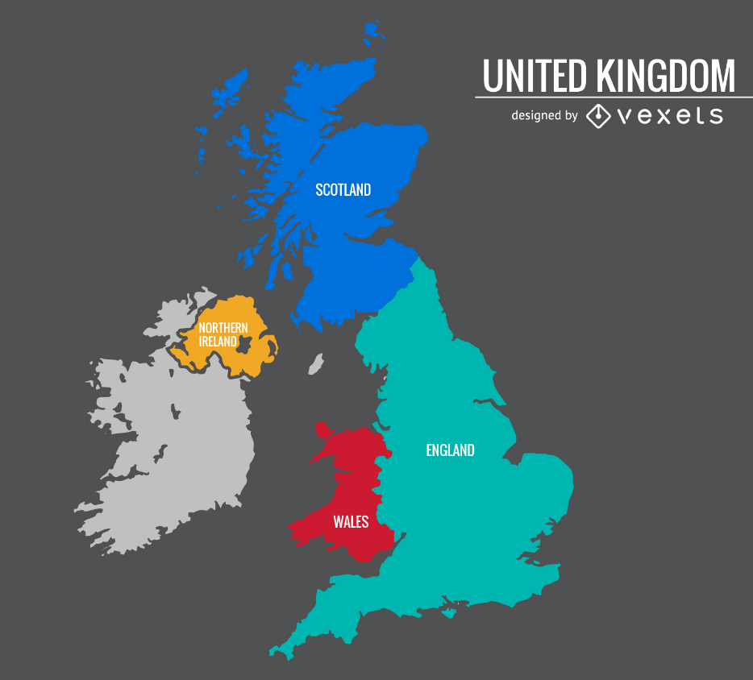
DISEÑO DEL ESTUDIO
Ensayo multicéntrico, simple ciego, aleatorizado, controlado fue llevado a cabo en 6 centros del Reino Unido y 1 en Polonia.
Notes:
ubicado al noroeste de la Europa Continenta por cuatro naciones constitutivas: Escocia, Gales, Inglaterra e Irlanda del
Un equipo Central de Investigadores se Reunia semanalmente para Garantizar el correcto Funcionamiento de la prueba. Un Comité Independiente de Monitoreo de Datos y Seguridad encargados de la supervisión y revisión de Los Eventos adversos.
La Unidad de Evaluación y Ensayos Clínicos en el Royal Brompton Hospital proporcionó la Coordinación del Estudio en todos los Centros Participantes, la Recopilación y Gestión de Datos y el análisis estadístico. El Protocolo de Estudio FUE APROBADO POR EL Comité de Ética de Investigación de cada centro
Todos los Pacientes procuraron su Consentimiento escrito. Los Investigadores tuvieron Acceso Directo a los Datos primarios.
estudio multicentrico:clínico controlado diferentes hospitales bajo una dirección única y un protocolo unificado, con el objetivo de determinar la efectividad o no de lo que está probando.
simple ciego (el paciente, pero no el investigador/médico, desconoce el grupo al que ha sido asignado, es decir, ignora cuál de los posibles tratamientos recibe),
Aleatorio los participantes se asignan (al azar) a los grupos del ensayo (grupo experimental o grupo testigo). La aleatorización elimina cualquier posible preferencia en la asignación de los participantes a los grupos del ensayo e incrementa la probabilidad de que los grupos sean comparables en cuanto a sus características generales, como la edad o el sexo, y a otros factores que podrían afectar la enfermedad o la afección objeto de estudio. El hecho de tener grupos similares en la medida de lo posible al comienzo de un ensayo clínico permite que los investigadores lleguen a la conclusión, con un cierto grado de confianza, de que una intervención es mejor que otra al final del ensayo.

Slide 9
DEFINICION DE INSUFICIENCIA MITRAL
Criterios de elegibilidad
El Colegio Americano de Cardiología (ACC), la Asociación Americana del Corazón (AHA), y la Sociedad Americana de Ecocardiografía (ASE), definió la Insuficiencia Mitral: Orificio Efectivo Regurgitante (ORE) de 0.20 a 0.39. cm2 , un Volumen Regurgitante (VR) de 30 a 59 ml por latido, con Fracción Regurgitante (FR) de 30% a 49% y vena contracta (VC) de 0.30 a 0.69 cm.
>1 de los criterios anteriores tenía que cumplirse para ser elegible para inscripción.

Slide 10
CRITERIOS DE EXCLUSION
Disfunción severa del Ventriculo Izquierdo: FE <30%.
Anomalías estructurales de la válvula mitral (incluida la rotura del músculo papilar).
Enfermedad valvular aórtica significativa.
Endocarditis previa o activa.
Co-morbilidades significativas: insuficiencia renal, hepática o respiratoria grave. NYHA clase IV, angina inestable, edema pulmonar agudo, shock cardiogénico.
Cirugía cardíaca previa.
Notes:
Principales criterios de exclusión ▪ Disfunción LV severa: FE <30%. ▪ Anomalías estructurales de la válvula mitral (incluida la rotura del músculo papilar). ▪ Enfermedad valvular aórtica significativa. ▪ Endocarditis previa o activa. ▪ Co-morbilidades significativas: insuficiencia renal, hepática o respiratoria grave. ▪ NYHA clase IV, angina inestable, edema pulmonar agudo, shock cardiogénico. ▪ Cirugía cardíaca previa.

Slide 11
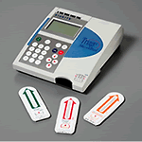
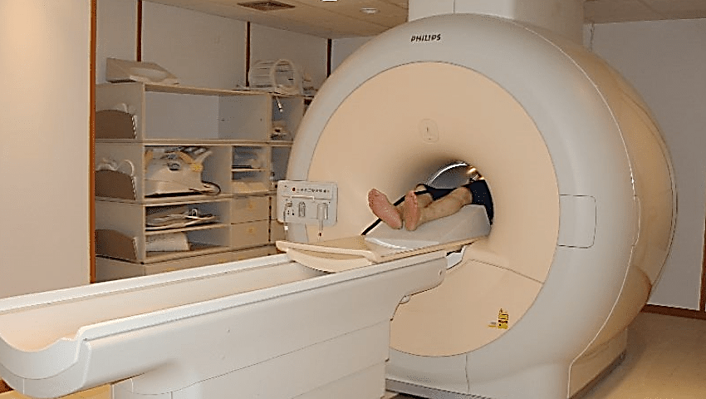
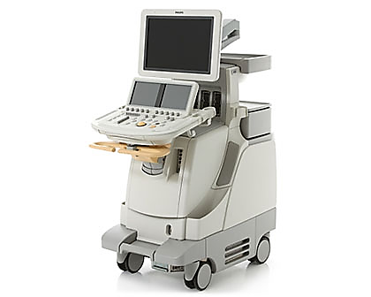
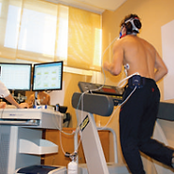
PROTOCOLO DE ESTUDIO
Prueba de ejercicio cardiopulmonar
Protocolo de Bruce modificado en banda sin fin.
Limitada por síntomas
Análisis continuo de gases con técnica de respiración a respiración
Determinación de Consumo pico de Oxigeno:
Se definió como la media de consumo de oxigeno más alto en los últimos 60 segundos de ejercicio.
RESONANCIA MAGNETICA CARDIACA
CMR Tools 2010 por especialistas acreditados(K.M.J.C., I.R., S.R.H.).
VR (ml/latido) = VSVI (ml/latido) - flujo anterógrado aórtico (ml/latido)
ECOCARDIOGRAMA TT
Software Philips IE 33
Se registraron 3 ciclos cardíacos para c/toma
Cuantificación de la severidad de la regurgitación mitral : PISA (área de superficie de isovelocidad proximal)
Péptido natriurético de tipo B (BNP)
ENVIADOS
Notes:
MRTools es un paquete de software para la visualización y análisis de imágenes de Resonancia Magnética Cardiovascular (CMR). Ha sido desarrollado por el Departamento VIP de Imperial College en colaboración con la Unidad de Resonancia Magnética Cardiovascular de Royal Brompton y Harefield NHS FoundationTrust y proporciona una solución completa para recuperar, revisar y analizar los datos de MR.
La asignación al azar se realizó después de completar las investigaciones de referencia en pacientes que cumplieron con los criterios de elegibilidad. Esto se hizo mediante una llamada telefónica de los centros participantes Los pacientes se asignaron al azar en una proporción de 1: 1 para recibir CABG más MVR o CABG solamente. Se utilizó una lista de aleatorización, que se estratificó según la edad (70 años y 70 años) y el sexo del paci
Todos los pacientes recibieron CABG de la arteria mamaria interna izquierda a arteria coronaria y ADA Y todos los vaos ocluidos se les realizo bypass.
De Todos los Pacientes se mantuvieron En Una Terapia Médica Óptima Despues de su Operación, Que Incluyó aspirina, Una estatina, la ONU inhibidor de la enzima convertidora de angiotensina y Medicamento de la ONU. -Bloqueador, salvo Que Esté contraindicado.ente.

Slide 12
71 RM leve
11 RM severa
9 RM no isquémica
Los pacientes se asignaron al azar en una proporción de 1: 1. Se utilizó una lista que estratificó según la edad (<70 años y >70 años) y el sexo del paciente.
15 de marzo de 2007 a 29 de julio de 2011
Notes:
Las razones principales para detener el ensayo temprano fueron la demostración de un beneficio en el grupo CABG plus MVR
El reclutamiento en el ensayo RIME tomó más tiempo de lo previsto, y hubo desafíos tanto por parte de los clínicos como de los pacientes. Algunos cirujanos no estaban dispuestos a asignar al azar a los pacientes, en caso de que fueran asignados al azar al grupo CABG más MVR, lo que requeriría pasar por un bypass cardiopulmonar para realizar la operación.
Otros cirujanos nclinados a reparar la válvula mitral se mostraron reacios a aleatorizar a los pacientes, en caso de que fueran asignados al azar al grupo de solo CABG.
.

Slide 13
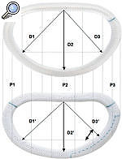
PROTOCOLO DEL ESTUDIO
Grupo 2
Reparación de la VM+CABG
Anillo IMR ETlogix de Carpentier-McCarthy-Adams.
Anuloplastia mitral rígido o semirrígido completo. Carpentier-Edwards Physio®
Tamaño : medicion de la Valva Mi anterior
Reducción en 2 tamaños si se utiliza un anillo completo alternativo.
Objetivo: longitud de coaptación de al menos 8 mm entre la parte anterior y posterior de VM.
Grupo 1
Solo CABG
Revascularización coronaria completa.
Arteria mamaria interna izquierda injertada en DA.
Notes:
El anillo recomendado fue el anillo de anuloplastia de Carpentier-McCarthy-Adams IMR (Edwards Lifesciences, Irvine, CA), pero también se permitieron anillos de anuloplastia alternativos si fueran un anillo de anuloplastia semirrígido o rígido .
el primer anillo para tratar la dilatación asimétrica.La disminución de la distancia anteroposterior (AP) aumenta la coadaptación de las valvas.El diseño asimétrico de la curvatura P2-P3 reducida en 3D compensa la fijación del segmento P3.
Si se usaba un anillo completo alternativo, se redujo su tamaño en 2 tamaños. Por ejemplo, si la lámina anterior correspondía a un tamaño de anillo de 30 mm, se usó un anillo de 26 mm. El objetivo de la cirugía fue lograr una longitud de coaptación del prospecto de al menos 8 mm entre las valvas de la válvula mitral anterior y posterior, sin dejar rastro de regurgitación mitral al final de la operación.

Slide 14
ANALISIS ESTADISTICO
100 pacientes para una potencia estadistica del 90% para detectar una diferencia de al menos 2.5 ml / kg / min (desviación estándar 3.5) para PFP (consumo pico de oxígeno) al año
Todas las comparaciones se realizaron utilizando el principio de intención de tratar. Se realizo comparación entre los puntos finales entre los 2 grupos en 1 año.
Las comparaciones de los datos continuos entre los 2 grupos de tratamiento se realizaron utilizando t-Student o Mann-Whitney según corresponda para muestras independientes.
Las comparaciones categóricas se realizaron utilizando prueba exacta de Fisher
Un valor de probabilidad de 0.05 o < se consideró estadísticamente significativa.
Notes:
Mann-Whitney: Esta prueba se puede usar para determinar si se seleccionaron dos muestras independientes de poblaciones que tienen la misma distribución; se usa para probar si dos medias muestrales son iguales o no.
test t de Student, utilizado si las varianzas de las dos poblaciones estudiadas pueden ser asumidas como iguales
Los datos continuos se presentan como medios. desviaciones estándar si están distribuidas normalmente, y medianas con el primer y tercer cuartil (Q1-Q3) si no están distribuidas normalmente. Se presentan números y porcentajes para datos categóricos.

Slide 15
Notes:
En el grupo CABG más MVR, el ORE promedio y el VOL RM medidos por ecocardiografía en reposo fue de 0.21 0.09 cm 2 y 35.5 13,3 ml / latido, respectivamente, mientras que la medida en el ejercicio máximo fue 0.24 0.09 cm 2 y 40.7 16.1 mL / latido, respectivamente. En el grupo de solo CABG, el área del orificio regurgitante efectivo promedio y el volumen de RM medido por ecocardiografía en reposo fue 0.18 0,10 cm 2 y 30.3 13.8 ml / latido, respectivamente, mientras que la medida en el ejercicio máximo fue de 0.20 0.07 cm 2 y 34.2 12.5 mL / latido, respectivamente (Tabla 1).

Slide 16
RESULTADOS

Slide 17
Notes:
La duración de la intubación en el grupo CABG más MVR fue de 28 horas en comparación con las 17 horas en el grupo CABG
Se utilizó una bomba de balón intraaórtica en el 33% de los pacientes en el grupo de CABG más MVR en comparación con el 29% de los pacientes en el grupo de CABG
Los pacientes en el grupo de CABG más MVR recibieron cantidades significativamente mayores de transfusión de sangre después de la operación, una mediana de 900 ml en comparación con 153 ml en el grupo de CABG ( PAG 0.016). La cantidad de pérdida de sangre postoperatoria y la transfusión de hemoderivados (plaquetas y plasma fresco congelado) fueron similares en ambos grupos (Tabla 2). Comparando CABG más MVR contra CABG solo, la incidencia de hemofiltración fue de 12% versus 8% ( PAG 0,70), accidente cerebrovascular 3% versus 0% ( PAG 0.47), reoperación por sangrado o taponamiento cardíaco 12% versus 5% ( PAG 0,41), y mortalidad a 30 días 3% versus 3% ( PAG 1.00; Tabla 2). Los pacientes en el grupo CABG más MVR tuvieron una estadía hospitalaria más prolongada después de la cirugía en comparación con los del grupo CABG, una mediana de 15 días versus 9 días .
La supervivencia a 1 año fue similar en ambos grupos: 91% en el grupo CABG más MVR versus 95% en el grupo CABG ( PAG 0,66). Los ingresos hospitalarios por insuficiencia cardíaca a 1 año también fueron similares en los 2 grupos: 3% en el grupo CABG más MVR versus 8% en el grupo CABG ( PAG 0,62). La incidencia de fibrilación auricular fue del 4% en el grupo CABG más MVR y del 6% en el grupo de CABG

Slide 18
-2.1 - 3.7 1.0 - 5,6
13 --21.8 3.4 --47,8
9.9 - -28,3 -3,6- -52,8
-608,3- -1.81 -740,3, -374,5
Notes:
El PFPmostró un aumento medio de 3,3 ml / kg / min o (22%) en comparación 0,8 ml / kg / min o (5%) en el grupo CABG
El LVESVI disminuyó en 22.2 mL / m 2 o (28%) VS 4.4 mL / m 2 o (6%) en el grupo CABG
El volumen de MR disminuyó en 28,2 ml / latido (80%) vs 9,2 ml / latido o (29%) en el grupo CABG
Los niveles de BNP disminuyeron en 557.4 pg / mL o 75% en el grupo CABG más MVR en comparación con una disminución de 394.7 pg / mL o 58% en el grupo CABG ( PAG 0.003; Tabla 3).
En el grupo CABG más MVR, el 74% (20 pacientes) no tenía RM, el 22% (6 pacientes) tenía RM leve y el 4% (1 paciente) tenía RM moderada.
En el grupo solo CABG, el 9% sin RM, el 41% RM leve, el 47% tenía RM moderada y el 3% (1 paciente) tenía RM moderada-grave.

Slide 19
El anillo de Anuloplastia IML ETlogix de Carpentier-McCarthy-Adams se utilizó es 28 Pacientes (85%), y El Anillo de anuloplastia Carpentier-Edwards Physio se utilizó en 5 Pacientes (15%).
El Tamaño Medio del anillo utilizado fue de 28 mm.
La ecocardiografía transesofágica postoperatoria no Revelo regurgitación mitral en 30 Pacientes (91%)
Notes:
Utilizamos CMR, (estándar de oro en la evaluación del volumen LV, para medir PFS con LVESVI. La gravedad de la RM se cuantificó mediante ecocardiografía y RMC mediante técnicas establecidas.
También hubo una tendencia hacia mayores tasas de complicaciones en el grupo CABG más MVR, aunque las diferencias no fueron significativas. Los resultados de este estudio apoyan la adición de MVR a CABG en pacientes con RM isquémica moderada que se someten a CABG, pero los beneficios del procedimiento combinado deben compararse con un posible aumento del riesgo de morbilidad en el período perioperatorio

Slide 20
DISCUSION
La valoración del PFP (Consumo pico de oxígeno) es una medida objetiva reconocida para determinación de CF e indicador de pronóstico en la IC
Hubo mayores tasas de complicaciones en el grupo CABG más MVR (sin embargo no fueron estadisticamente significativas). Los resultados de este estudio apoyan la adición de MVR en pacientes con RM isquémica moderada que se someten a CABG, pero los beneficios del procedimiento combinado deben evaluarse por el aumento del riesgo de morbilidad en el período perioperatorio
La adición de RVM a CABG redujo la gravedad de la RM, los volúmenes de VI y los niveles de BNP, lo que mejora CF y los síntomas al año. Sin embargo requirió mayor tiempo en Circulación extracorpórea, mayor necesidad de transfusiones de sangre y tiempo de intubación así como estancia hospitalaria más prolongada.
Notes:
Utilizamos CMR, (estándar de oro en la evaluación del volumen LV, para medir PFS con LVESVI. La gravedad de la RM se cuantificó mediante ecocardiografía y RMC mediante técnicas establecidas.
También hubo una tendencia hacia mayores tasas de complicaciones en el grupo CABG más MVR, aunque las diferencias no fueron significativas. Los resultados de este estudio apoyan la adición de MVR a CABG en pacientes con RM isquémica moderada que se someten a CABG, pero los beneficios del procedimiento combinado deben compararse con un posible aumento del riesgo de morbilidad en el período perioperatorio

Slide 21
DISCUSION
Estudios observacionales no aleatorizados reportan recurrencia significativa de la RM después de la RVM (técnicas quirúrgicas subóptimas, bandas de anuloplastia mitral flexible en lugar de anillos de anuloplastia completa, resultando en una RM residual y una revascularización coronaria incompleta.
Los resultados del ensayo RIME sugieren que la corrección de RM moderada además de la revascularización coronaria es importante para permitir una remodelación inversa adecuada del VI
La mejoría observada en el consumo de oxígeno de 14.8 mL / kg / min al inicio del estudio a 18.1 mL / kg / min a 1 año en el grupo CABG + MVR pasa al grupo de la CF C de Weber (Deterioro moderado a grave en la capacidad aeróbica) a Clase B (Deterioro leve a moderado ) en 1 año; en comparación con Grupo de CABG sola, que no demostró un cambio significativo en el consumo de oxígeno y permaneció en la CF C de Weber
Los resultados del ensayo RIME contrastan con los del ensayo STICH, donde > reducción de LVESVI en el grupo de restauración ventricular quirúrgica +CABG VS solo CABG donde no hubo mejoría en la CF según prueba de caminata de 6 minutos, o supervivencia y reducción de ingresos hospitalarios.
Una de las preocupaciones acerca de dejar la RM isquémica moderada en el momento de CABG es que la RM puede aumentar la gravedad con el tiempo y requerir una nueva operación. Sin embargo, la presencia de MR, incluso cuando su gravedad fue leve, continuó teniendo un impacto adverso en la remodelación inversa del LV y la capacidad funcional.
La reducción en la remodelación inversa del VI en (grupo de CABG sola) VS (CABG + MVR) en nuestro estudio es consistente con los estudios en animales que informan que la presencia de RM promueve la remodelación continua del VI y previene la remodelación inversa del VI
Notes:
Sin embargo, el ensayo STICH abordó un grupo diferente de pacientes con cardiomiopatía predominantemente isquémica y sin RM en la mayoría de los pacientes estudiados, y el consumo máximo de oxígeno no se evaluó en ese estudio. la reducción de LVESVI en el grupo de CABG fue del 6%, que es similar a la del grupo de CABG en nuestro estudio (6%), pero la reducción de LVESVI en el CABG más restauración ventricular en el ensayo STICH fue del 19%, que es inferior al del grupo CABG más MVR en nuestro estudio (28%)

Slide 22
DISCUSION
Estudios observacionaesl no aleatorizados limitados por la recurrencia significativa de la RM después de la RVM (técnicas quirúrgicas subóptimas, bandas de anuloplastia mitral flexible en lugar de anillos de anuloplastia completa, resultando en una RM residual y una revascularización coronaria incompleta.
Los resultados del ensayo RIME sugieren que la corrección de RM moderada además de la revascularización coronaria es importante para permitir una remodelación inversa adecuada del VI
Los resultados del ensayo RIME contrastan con los del ensayo STICH, donde > reducción de LVESVI en el grupo de restauración ventricular quirúrgica +CABG VS solo CABG no tradujo CF mejorada según prueba de caminata de 6 minutos, o supervivencia y reducción de ingresos hospitalarios.
La mejoria en el consumo máximo de oxígeno de 14.8 mL / kg / min al inicio del estudio a 18.1 mL / kg / min a 1 año en el grupo CABG + MVR pasa al grupo de la CF C de Weber (Deterioro moderado a grave en la capacidad aeróbica) a Clase B (Deterioro leve a moderado ) en 1 año;en comparacaion con el Grupo de solo CABG, que no demostró un cambio significativo en el consumo máximo de oxígeno y permaneció en la Clase C funcional de Weber
Una de las preocupaciones acerca de dejar la RM isquémica moderada en el momento de CABG es que la RM puede aumentar la gravedad con el tiempo y requerir una nueva operación. La presencia continua de MR, incluso leve, continuó teniendo un impacto adverso en la remodelación inversa del LV y la CF.
La reducción en la remodelación inversa del VI en el grupo de CABG sola en comparación con el grupo CABG más MVR en nuestro estudio es consistente con los estudios en animales que informan que la presencia de RM promueve la remodelación continua del VI y previene la remodelación inversa del VI
Notes:
Sin embargo, el ensayo STICH abordó un grupo diferente de pacientes con cardiomiopatía predominantemente isquémica y sin RM en la mayoría de los pacientes estudiados, y el consumo máximo de oxígeno no se evaluó en ese estudio. la reducción de LVESVI en el grupo de CABG fue del 6%, que es similar a la del grupo de CABG en nuestro estudio (6%), pero la reducción de LVESVI en el CABG más restauración ventricular en el ensayo STICH fue del 19%, que es inferior al del grupo CABG más MVR en nuestro estudio (28%)

Slide 23
DISCUSION
La elevación persistente en los niveles de BNP en el grupo CABG más MVR, sugiere una disfunción persistente del VI a 1 año; resultados consistentes con estudios que informan peor resultado después de la reparación de la RM isquémica funcional en comparación con la RM isquémica estructural.
Notes:
Sin embargo, el ensayo STICH abordó un grupo diferente de pacientes con cardiomiopatía predominantemente isquémica y sin RM en la mayoría de los pacientes estudiados, y el consumo máximo de oxígeno no se evaluó en ese estudio. la reducción de LVESVI en el grupo de CABG fue del 6%, que es similar a la del grupo de CABG en nuestro estudio (6%), pero la reducción de LVESVI en el CABG más restauración ventricular en el ensayo STICH fue del 19%, que es inferior al del grupo CABG más MVR en nuestro estudio (28%)

Slide 24
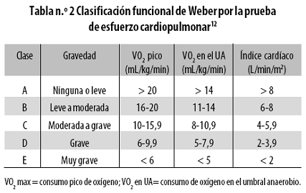

Slide 25
CONCLUSION
El Ensayo RIME comparó CABG más MVR contra CABG solo en pacientes con RM isquémica moderada. La adición de MVR a CABG mejoró significativamente la capacidad funcional en 1 año y redujo los volúmenes de LV, la gravedad de MR y los niveles de BNP.

Slide 26
Notes:
NNT
Es el número de individuos que deben recibir el tratamiento experimental para evitar un evento adicional respecto a los que se producirían con el tratamiento control.
Número necesario de pacientes a tratar para producir una unidad adicional de beneficio
1/RAR (Diferencia aritmética absoluta entre el porcentaje de acontecimientos en el grupo experimental y el porcentaje de acontecimientos en el grupo control) X100. 1/0.07 :14 *100: 1%
Se necesita tratar a 14 pacientes CON CABG sola en pctes con EAC +Rmde etiología isquémica para evitar 1 reoperacion o taponamiento cardiaco durante la intervención o en el PO
NNH Nos indica a cuántos pacientes se les debe aplicar una intervención para que uno presente un evento adverso.
Mientras mayor sea el valor, más segura es la intervención, dado que se la puedo aplicar a más pacientes antes de que aparezca un efecto desfavorable en uno de ellos
1/ Incremento de riesgo absoluto

Slide 28
APORTES DEL GRUPO
A pesar de los resultados obtenidos en el estudio RIME que sugiere mejoría en el Consumo pico de oxigeno (PFP) junto a parámetros ecocardiográficos (PFS) como (VSFVI Indexado, y Volumen regurgitante) en el grupo que fue a procedimeitno doble con respecto al Grupo de CABG aislada; cuando evaluamos los extremos de la Desviación estándar de los cambios ocurridos a la valoración anual observamos que los mismos se superponen por lo que concluimos en que no existe diferencia estadísticamente significativa entre los 2 grupos .
En el estudio no se hace mención de la supervivencia de estos pacientes en el post operatorio considerando que no tiene la potencia suficiente para evaluar eventos clínicos y supervivencia ; Por otro lado uno de los detalles que nos hubiese interesado conocer es la evolución a los 2 años del VSFVI indexado ( ya que se estima que el Remodelado continua por este tiempo) asi como el VR y Valor del BNP; el defecto del anillo en algunas ocasiones se manifiesta a los 3 años posterior a reparación y este seguimiento fue hasta 1 año (corto el seguimiento).
La muestra pequeña y no cumplio con los parámetros establecidos en su análisis estadístico de contar con una muestra de 100 pacientes para alcanzar una potencia estadística del 90%.
Un elemento a tomar en consideración es que ha pesar del análisis estadístico que ya se discutió con respecto a los Puntos Finales; los pacientes (CABG+RVM) si presentaron mejoría clínica evolucionando a un promedio CF NYHA de I (76%), en comparación con el grupo CABG sola cuya CF media se mantuvo en NYHA de II o III
Además de mejorar CF según clasificación Weber de C a B (Doble procedimiento).
Notes:
El consumo máximo de oxígeno es también un indicador pronóstico importante en la insuficiencia cardíaca. 24 Estudios anteriores informaron una mejora en la supervivencia al aumentar los valores máximos de consumo de oxígeno, y es de notar que el consumo máximo de oxígeno aumentó significativamente en el grupo de CABG más MVR. En contraste, los pacientes en el grupo de solo CABG lo que sugiere un pronóstico adverso.
. Los resultados del ensayo RIME sugieren que la corrección de grados moderados de RM además de la revascularización de la arteria coronaria también es importante para permitir una remodelación inversa adecuada del LV y mejorar la capacidad funcional y los síntomas

Slide 29
INTERROGANTE
No se puede establecer la conducta mas adecuada con el resultado de este estudio ya que en los análisis estadísticos en los que se compara el Grupo que fue a CABG sola VS el Grupo (CABG+ RVM) no hubo diferencia estadísticamente significativa en cuanto a mejoría en el Consumo de Oxigeno, VSFVI Indexado, VR ni valores de BNP a pesar que ellos expresan que si hubo mejoría en el ultimo Grupo en su valoración al año. Sin embargo lo que se puede destacar es que este segundo grupo si presento evolución satisfactoria en cuanto a su Clase Funcional (NYHA/WEBER) y por ende en los síntomas.
¿Cuál es la conducta mas adecuada en el tratamiento de la insuficiencia mitral moderada de etiología isquémica?

